Slide 1
假新聞偵測
（Fake News Detection）
報告者:陳先正

Slide 2
Evaluation optimization
現有假新聞偵測模型多在特定資料集上報告準確率、F1 分數，但不同資料集之間定義、語言、來源與時間分布差異很大，導致模型可遷移性與實務效果不明。
最新調查強調要系統性整理資料集特徵（媒體平台、標註方式、主題、語言等），並分析 bias 對模型評估的影響。
評估優化可以聚焦在：跨資料集、跨平台與跨語言的泛化能力，以及對「邊界案例」與對抗樣本的穩健性。
[1][2][3][4]

Slide 3
As-Is To-Be
#As-Is
#To-Be
多數研究在單一英文或特定語言資料集上訓練與評估，忽略真實世界中的多語、多平台、多型態（文字、圖片、影片）假訊息。
許多模型高度依賴標題或文字風格特徵，當假新聞寫得更像「正規新聞」時，偵測效果會明顯下降。
結合內容特徵、傳播路徑（轉貼網路）、來源可信度與使用者立場等多維訊號，構建圖模型或多模態模型提升偵測能力。
建立針對資料集的標準化描述與評估協議，讓新模型能被公平比較，並促進跨資料集 benchmark。

Slide 4
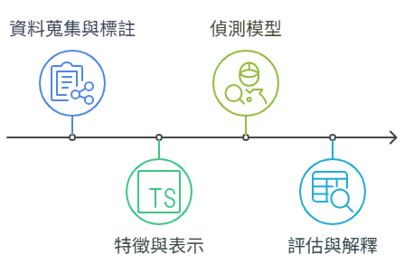
Framework

Slide 5
Overview
在實務上，假新聞偵測系統應該是「輔助審查工具」還是「自動封鎖引擎」，不同定位會如何影響評估指標設計？
如何減少資料集與標註中的政治立場與文化偏見，避免模型只學會「誰說的話」而不是「內容真假」？
能否結合使用者教育與介面設計（例如顯示可信度分數、解釋理由）來降低假新聞的擴散效果？

Slide 6
reference
[1] https://pmc.ncbi.nlm.nih.gov/articles/PMC8237334/
[2] https://arxiv.org/abs/1812.00315
[3] https://arxiv.org/abs/2407.02122
[4] https://arxiv.org/abs/2111.03299

